Slide 1
JS 코어객체와 배열

Slide 2
강의 목표
객체의 기본 개념을 간단히 이해한다.
기본 객체(코어 객체)들과 돔,브라우져 객체의 종류를 알고 사용할 수 있다.
Date 객체를 활용할 수 있다.
String 객체를 활용할 수 있다.
자바스크립트 배열을 만들 수 있다.
Array 코아객체를 이용하여 배열을 만들고 활용할 수 있다.
Math 객체를 활용할 수 있다.

Slide 3
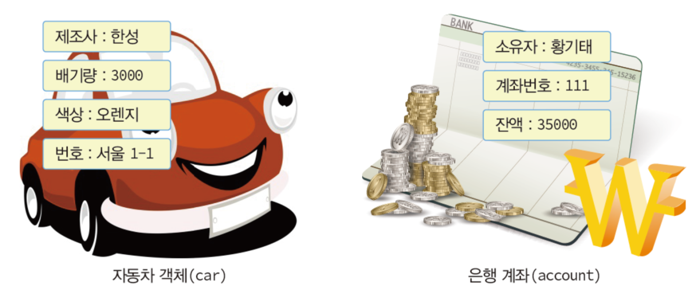
객체 개념
현실 세계는 객체들의 집합
사람, 책상, 자동차, TV 등
객체는 자신만의 고유한 구성 속성
자동차 : <색상:오렌지, 배기량:3000CC, 제조사:한성, 번호:서울1-1>
사람 : <이름:이재문, 나이:20, 성별:남, 주소:서울>
은행 계좌 : <소유자:황기태, 계좌번호:111, 잔액:35000원>

Slide 4
자바스크립트 객체
자바스크립트 객체 구성(자바도 멤버필드와 메서드)
여러 개의 프로퍼티(property,멤버변수)와 메소드로 구성
프로퍼티 : 객체의 고유한 속성
메소드(method) : 객체에 속한 함수 }
owner
“황기태”
var account = {
owner : "황기태",
code : "111",
balance : 35000,
deposit : function() { … },
withdraw : function() { … },
inquiry : function() { … }
};
code
“111”
프로퍼티
balance
35000
deposit()
inquiry()
메소드
withdraw()
account 객체를 만드는 자바스크립트 코드
자바스크립트 객체 account
자바는 클래스에 멤버필드(속성)과 메서드를 만드나 자바스크립트는 변수로 처리

Slide 5
자바스크립트 객체 종류
자바스크립트는 객체 기반 언어 (다형성 캡슐화 등이 지원 안됨)
자바스크립트는 객체 지향 언어 아님
자바스크립트 객체의 유형
1. 코어 객체
자바스크립트 언어가 실행되는 어디서나 사용 가능한 기본 객체
기본 객체로 표준 객체(브라우져에 관계없이 공통)
Array, Date, String, Math,Wrapper(Number,Boolean) 타입 등
웹 페이지 자바스크립트 코드에서 혹은 서버에서 사용 가능
2. HTML DOM 객체 (document해당 객체 html에 있는 모든 엘리먼트를 객체화 한것)
HTML 문서에 작성된 각 HTML 엘리먼트들을 객체화한 것들
HTML 문서의 내용과 모양을 제어하기 위한 목적
W3C의 표준 객체(브라우져에 무관)
3. 브라우저 객체(BOM)
자바스크립트로 브라우저를 제어하기 위해 제공되는 객체
BOM(Brower Object Model)에 따르는 객체들
비표준 객체(브라우져별로 차이가 있을수 있음)
4. 사용자가 만드는 객체

Slide 6
코어 객체(생성자를 이용하여 객체 생성)
코어 객체 종류
Array, Date, String, Math,Number,Boolean,Function,Object,RegExp 등
코어 객체 생성
new 키워드 이용
객체가 생성되면 객체 내부에 프로퍼티와 메소드들 존재
객체 접근
객체와 멤버 사이에 점(.) 연산자 이용
var today = new Date(); // 시간 정보를 다루는 Date 타입의 객체 생성
var msg = new String(“Hello”); // “Hello” 문자열을 담은 String 타입의 객체 생성
obj.프로퍼티 = 값; // 객체 obj의 프로퍼티 값 변경
변수 = obj.프로퍼티; // 객체 obj의 프로퍼티 값 알아내기
obj.메소드(매개변수 값들); // 객체 obj의 메소드 호출

Slide 7
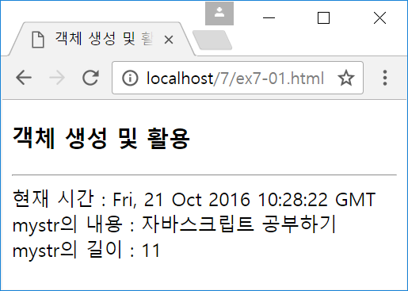
예제 7–1 자바스크립트 객체 생성 및 활용
<!DOCTYPE html>
<html>
<head><title>객체 생성 및 활용</title></head>
<body>
<h3>객체 생성 및 활용</h3>
<hr>
<script>
// Date 객체 생성
var today = new Date();
// Date 객체의 toGMTString() 메소드 호출
document.write("현재 시간 : " + today.toGMTString()
+ "<br>");
// String 객체 생성
var mystr= new String("자바스크립트 공부하기");
document.write("mystr의 내용 : " + mystr + "<br>");
document.write("mystr의 길이 : " + mystr.length + "<br>");
// mystr.length=10; // 이 문장은 오류이다.
</script>
</body>
</html>
객체 생성
메소드 호출
프로퍼티 읽기

Slide 8
자바스크립트 배열
배열
여러 개의 원소들을 연속적으로 저장(구성원소가 달라도 됨)
전체를 하나의 변수로 다루는 데이터 구조
배열 생성 사례
0에서 시작하는 인덱스를 이용하여 배열의 각 원소 접근
var cities = [“Seoul”, “New York”, “Paris”];
var n = [4, 5, -2, 28, 33];
cities
“Seoul”
“New York”
“Paris”
cities[0]
n
4 | 5 | -2 | 28 | 33
cities[1]
n[0]
n[1]
n[2]
n[3]
n[4]
cities[2]
var name = cities[0]; // name은 “Seoul”
cities[1] = “Gainesville”; // “New York” 자리에 “Gainesville” 저장

Slide 9
자바스크립트에서 배열을 만드는 방법
배열 만드는 2가지 방법
[원소값들]로 배열 만들기 –자바는 { } : 권고
Array 생성자로 배열 만들기 : 비권고
[]로 배열 만들기
[] 안에는 원소들의 초기 값 나열
배열 크기(자바는 고정)
배열의 크기는 고정되지 않고, 마지막 원소 추가 시 늘어남
var week = [“월”, “화”, “수”, “목”, “금”, “토”, “일”];
var plots = [-20, -5, 0, 15, 20];
plots[5] = 33; // plots 배열에 6번째 원소 추가. 배열 크기는 6이 됨
plots[6] = 22; // plots 배열에 7번째 원소 추가. 배열 크기는 7이 됨
plots[10] = 33; // 오류. 인덱스 10은 plots 배열의 영역을 벗어났음

Slide 10
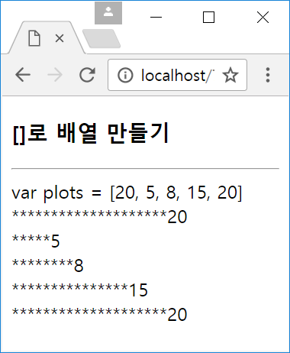
예제 7-2 []에 리터럴로 배열 만들기
<!DOCTYPE html>
<html><head><title>[]로 배열 만들기</title></head>
<body>
<h3>[]로 배열 만들기</h3>
<hr>
<script>
var plots = [20, 5, 8, 15, 20]; // 원소 5개의 배열 생성
document.write("var plots = [20, 5, 8, 15, 20]<br>");
for(i=0; i<5; i++) {
var size = plots[i]; // plots 배열의 i번째 원소
while(size>0) {
document.write("*");
size--;
}
document.write(plots[i] + "<br>");
}
</script>
</body>
</html>

Slide 11
Array 생성자로 배열 만들기(비권고)
초기 값을 가진 배열 생성
초기화되지 않은 배열 생성
일정 크기의 배열 생성 후 나중에 원소 값 저장
빈 배열 생성
원소 개수를 예상할 수 없는 경우
var week = new Array(“월”, “화”, “수”, “목”, “금”, “토”, “일”);
var week = new Array(7); // 7개의 원소를 가진 배열 생성
week[0] = “월”;
week[1] = “화”;
...
week[6] = “일”;
var week = new Array(); // 빈 배열 생성
week[0] = “월”; // 배열 week 크기 자동으로 1
week[1] = “화”; // 배열 week 크기 자동으로 2

Slide 12
배열의 원소 개수, length 프로퍼티
배열의 크기 : Array 객체의 length 프로퍼티(자바와 동일)
length 프로퍼티는 읽기 전용
String도 문자의 개수는 length사용
var plots = [-20, -5, 0, 15, 20];
var week = new Array(“월”, “화”, “수”, “목”, “금”, “토”, “일”);
var m = plots.length; // m은 5
var n = week.length; // n은 7
plots.length = 10; // 오류. length는 읽기 전용 프로퍼티

Slide 13
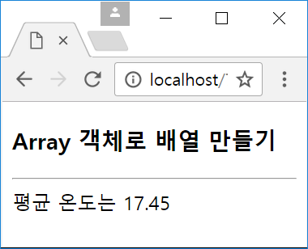
예제 7-3 Array 객체로 배열 만들기
<!DOCTYPE html>
<html><head><title>Array 객체로 배열 만들기</title></head>
<body>
<h3>Array 객체로 배열 만들기</h3>
<hr>
<script>
var degrees = new Array(); // 빈 배열 생성
degrees[0] = 15.1;
degrees[1] = 15.4;
degrees[2] = 16.1;
degrees[3] = 17.5;
degrees[4] = 19.2;
degrees[5] = 21.4;
var sum = 0;
for(i=0; i<degrees.length; i++)
sum += degrees[i];
document.write("평균 온도는 " + sum/degrees.length + "<br>");
</script>
</body>
</html>
배열 크기만큼 루프
배열 degrees의 크기, 6

Slide 14
배열의 특징
배열은 Array 객체(데이터형이 Array객체형)
[]로 생성해도 Array 객체로 다루어짐
배열에 여러 타입의 데이터 섞여 저장 가능(자바는 동일형 원소)
var any = new Array(5); // 5개의 원소를 가진 배열 생성
any[0] = 0;
any[1] = 5.5;
any[2] = “이미지 벡터”; // 문자열 저장
any[3] = new Date(); // Date 객체 저장
any[4] = convertFunction; // function convertFunction()의 주소 저장

Slide 15
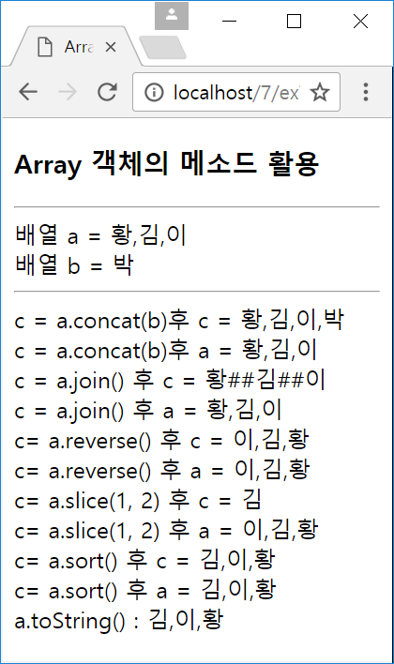
예제 7–4 Array 객체의 메소드 활용
<!DOCTYPE html>
<html><head><title>Array 객체의 메소드 활용</title>
<script>
function pr(msg, arr) { document.write(msg + arr.toString() + "<br>"); }
</script>
</head>
<body>
<h3>Array 객체의 메소드 활용</h3>
<hr>
<script>
var a = new Array("황", "김", "이");
var b = new Array("박");
var c;
pr("배열 a = ", a);
pr("배열 b = ", b);
document.write("<hr>");
c = a.concat(b); // c는 a와 b를 연결한 새 배열
pr("c = a.concat(b)후 c = ", c);
pr("c = a.concat(b)후 a = ", a);
c = a.join("##"); // c는 배열 a를 연결한 문자열
pr("c = a.join() 후 c = ", c);
pr("c = a.join() 후 a = ", a);
c = a.reverse(); // a.reverse()로 a 자체 변경. c는 배열
pr("c= a.reverse() 후 c = ", c);
pr("c= a.reverse() 후 a = ", a);
c = a.slice(1, 2); // c는 새 배열
pr("c= a.slice(1, 2) 후 c = ", c);
pr("c= a.slice(1, 2) 후 a = ", a);
c = a.sort(); // a.sort()는 a 자체 변경. c는 배열
pr("c= a.sort() 후 c = ", c);
pr("c= a.sort() 후 a = ", a);
c = a.toString(); // toString()은 원소 사이에 ","를 넣어 문자열 생성
document.write("a.toString() : " + c); // c 는 문자열
</script></body></html>

Slide 16
Date 객체(년월일시간분초를 처리하는 객체)
Date 객체
시간 정보를 담는 객체
현재 시간 정보
학기 시작일 2017년 3월 1일의 날짜 기억(월은 0~11)
Date 객체 활용
var now = new Date(); // 현재 날짜와 시간(시, 분, 초) 값으로 초기화된 객체 생성
var startDay = new Date(2017, 2, 1); // 2017년 3월 1일(2는 3월을 뜻함)
var now = new Date(); // 현재 2017년 5월 15일 저녁 8시 48분이라면
var date = now.getDate(); // 오늘 날짜. date = 15
var hour = now.getHours(); // 지금 시간. hour = 20

Slide 17
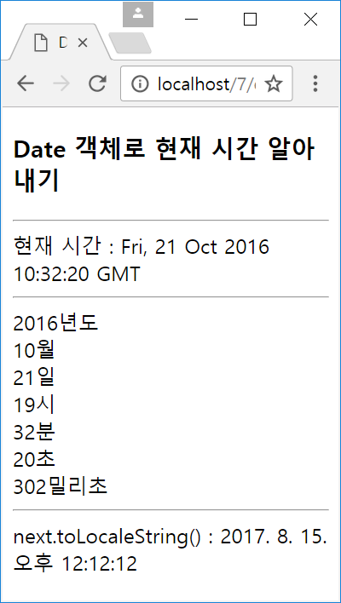
예제 7–5 Date 객체 생성 및 활용
<!DOCTYPE html>
<html>
<head>
<title>Date 객체로 현재 시간 알아내기</title>
</head>
<body>
<h3>Date 객체로 현재 시간 알아내기</h3>
<hr>
<script>
var now = new Date(); // 현재 시간 값을 가진 Date 객체 생성
document.write("현재 시간 : " + now.toUTCString()
+ "<br><hr>");
document.write(now.getFullYear() + "년도<br>");
document.write(now.getMonth() + 1 + "월<br>");
document.write(now.getDate() + "일<br>");
document.write(now.getHours() + "시<br>");
document.write(now.getMinutes() + "분<br>");
document.write(now.getSeconds() + "초<br>");
document.write(now.getMilliseconds() + "밀리초<br><hr>");
var next = new Date(2017, 7, 15, 12, 12, 12); // 7은 8월
document.write("next.toLocaleString() : "
+ next.toLocaleString() + "<br>");
</script>
</body>
</html>

Slide 18
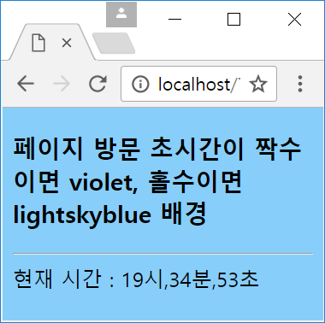
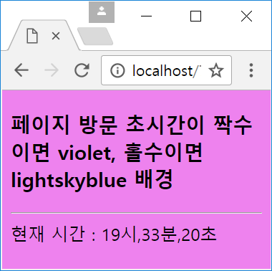
예제 7–6 방문 시간에 따라 변하는 배경색 만들기
<!DOCTYPE html>
<html>
<head>
<title>방문 시간에 따라 변하는 배경색</title>
</head>
<body>
<h3>페이지 방문 초시간이 짝수이면 violet, 홀수이면 lightskyblue 배경</h3>
<hr>
<script>
var current = new Date(); // 현재 시간을 가진 Date 객체 생성
if(current.getSeconds() % 2 == 0)
document.body.style.backgroundColor = "violet";
else
document.body.style.backgroundColor = "lightskyblue";
document.write("현재 시간 : ");
document.write(current.getHours(), "시,");
document.write(current.getMinutes(), "분,");
document.write(current.getSeconds(), "초<br>");
</script>
</body>
</html>

Slide 19
* 년도를 2자리나 한자리로 표시하면 19XX를 나타냄 var d = new Date(99, 11, 24); //1999 12 24 var d = new Date(9, 11, 24); //1909 12 24

Slide 20
String 객체(자바는 객체형이나 JS는 기본형)
String(js의 코아객체)
문자열을 담기 위한 객체
String 객체는 일단 생성되면 수정 불가능(immutable)
hello 객체
// 2 경우 모두 오른쪽 String 객체 생성
Var hello = new String(“Hello”);
var hello = “Hello”;
“Hello”
charAt()
…
replace()
split()
slice()
concat()
var hello = new String(“Hello”);
var res = hello.concat(“Javascript”);
// concat() 후 hello의 문자열 변화 없음
hello 객체
res 객체
“Hello”
“HelloJavascript”

Slide 21
String 객체의 특징
문자열 길이
String 객체의 length 프로퍼티 : 읽기 전용(자바는 length())
문자열을 배열처럼 사용
[] 연산자를 사용하여 각 문자 접근
var hello = new String(“Hello”);
var every = “Boy and Girl”;
var m = hello.length; // m은 5
var n = every.length; // n은 12
var n = "Thank you".length; // n은 9
var hello = new String("Hello");
var c = hello[0]; // c = "H". 문자 H가 아니라 문자열 “H”

Slide 22
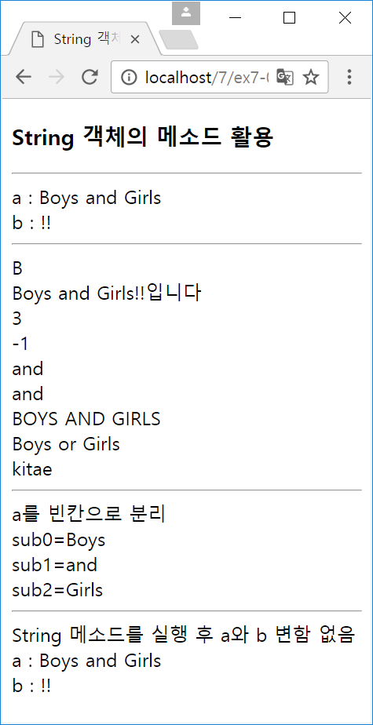
예제 7–7 String 객체의 메소드 활용
<!DOCTYPE html>
<html><head><title>String 객체의 메소드 활용</title></head>
<body>
<h3>String 객체의 메소드 활용</h3>
<hr>
<script>
var a = new String("Boys and Girls");
var b = "!!";
document.write("a : " + a + "<br>");
document.write("b : " + b + "<br><hr>");
document.write(a.charAt(0) + "<br>");
document.write(a.concat(b, "입니다") + "<br>");
document.write(a.indexOf("s") + "<br>");
document.write(a.indexOf("And") + "<br>");
document.write(a.slice(5, 8) + "<br>");
document.write(a.substr(5, 3) + "<br>");
document.write(a.toUpperCase() + "<br>");
document.write(a.replace("and", "or") + "<br>");
document.write(" kitae ".trim() + "<br><hr>");
var sub = a.split(" ");
document.write("a를 빈칸으로 분리<br>");
for(var i=0; i<sub.length; i++)
document.write("sub" + i + "=" + sub[i] + "<br>");
document.write("<hr>String 메소드를 실행 후 a와 b 변함 없음<br>");
document.write("a : " + a + "<br>");
document.write("b : " + b + "<br>");
</script>
</body>
</html>
a.charAt(0)
a.indexOf("s")
a.slice(5,8)

Slide 23
Math 코아 객체
Math
수학 계산을 위한 프로퍼티와 메소드 제공
new Math()로 객체 생성하지 않고 사용//자바의 static타입처럼 사용
난수 발생
Math.random() : 0~1보다 작은 랜덤한 실수 리턴
Math.floor(m)은 m의 소수점 이하를 제거한 정수 리턴
var sq = Math.sqrt(4); // 4의 제곱근을 구하면 2
var area = Math.PI*2*2; // 반지름이 2인 원의 면적
// 0~99까지 랜덤한 정수를 10개 만드는 코드
for(i=0; i<10; i++) {
var m = Math.random()*100; // m은 0~99.999... 보다 작은 실수 난수
var n = Math.floor(m); // m에서 소수점 이하를 제거한 정수(0~99사이)
document.write(n + " ");
}

Slide 24
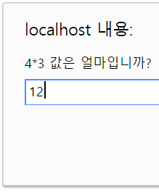
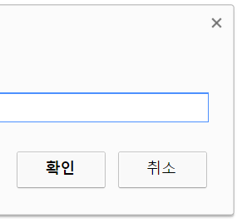
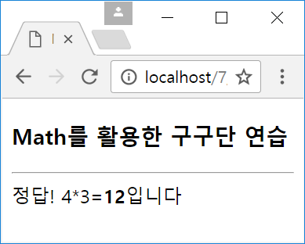
예제 7–8 Math를 이용한 구구단 연습
<!DOCTYPE html>
<html>
<head><title>Math를 활용한 구구단 연습</title><script>
function randomInt() { // 1~9의 십진 난수 리턴
return Math.floor(Math.random()*9) + 1;
}
</script>
</head>
<body>
<h3>Math를 활용한 구구단 연습</h3>
<hr>
<script>
// 구구단 문제 생성
var ques = randomInt() + "*" + randomInt();
// 사용자로부터 답 입력
var user = prompt(ques + " 값은 얼마입니까?", 0);
if(user == null) { // 취소 버튼이 클릭된 경우
document.write("구구단 연습을 종료합니다");
}
else {
var ans = eval(ques); // 구구단 정답 계산
if(ans == user) // 정답과 사용자 입력 비교
document.write("정답! ");
else
document.write("아니오! ");
document.write(ques + "=" + "<strong>" + ans
+ "</strong>입니다<br>");
}
</script>
</body>
</html>

Slide 25
New 코아객체( )를 사용하지 말고 아래 처럼 생성
Use "" instead of new String()
Use 0 instead of new Number() //코아 객체
Use false instead of new Boolean() //코아객체
Use {} instead of new Object()
Use [] instead of new Array()
Use /()/ instead of new RegExp() //정규식 코아 객체
Use function (){} instead of new Function()
let x1 = ""; // new primitive string
let x2 = 0; // new primitive number
let x3 = false; // new primitive boolean
const x4 = {}; // new object
const x5 = []; // new array object
const x6 = /()/; // new regexp object
const x7 = function(){}; // new function object

Slide 26
사용자 객체 만들기
사용자가 새로운 타입의 객체 작성 가능
새로운 타입의 객체 만드는 2 가지 방법만 소개
new Object() 이용 –객체형을 모두 포함하는 객체 Object
리터럴 표기법 이용 –객체 속성과 메서드를 직접 입력하는 방법{ }
연산자 new를 이용하여 만들면 기본형도 모두 Object형이 됨 String,Number,Boolean은 가능한 new를 사용하지 말것
은행 계좌를 표현하는 account 객체
owner
“황기태”
code
“111”
프로퍼티
balance
35000
자바스크립트 객체
account
deposit()
inquiry()
메소드
withdraw()

Slide 27
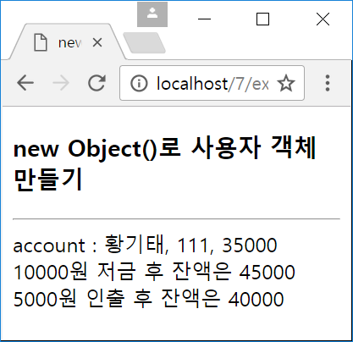
예제 7-9 new Object()로 계좌를 표현하는 account 객체 만들기
<!DOCTYPE html>
<html><head><title>new Object()로 사용자 객체 만들기</title>
<script>
//메소드로 사용할 3 개의 함수 작성
function inquiry() { return this.balance; } // 잔금 조회
function deposit(money) { this.balance += money; } // money 만큼 저금
function withdraw(money) { // 예금 인출, money는 인출하고자 하는 액수
// money가 balance보다 작다고 가정
this.balance -= money;
return money;
}
// 사용자 객체 만들기
var account = new Object();
account.owner = "황기태"; // 계좌 주인 프로퍼티 생성 및 초기화
account.code = "111"; // 코드 프로퍼티 생성 및 초기화
account.balance = 35000; // 잔액 프로퍼티 생성 및 초기화
account.inquiry = inquiry; // 메소드 작성
account.deposit = deposit; // 메소드 작성
account.withdraw = withdraw; // 메소드 작성
</script></head>
<body>
<h3>new Object()로 사용자 객체 만들기</h3>
<hr>
<script>
// 객체 활용
document.write("account : ");
document.write(account.owner + ", ");
document.write(account.code + ", ");
document.write(account.balance + "<br>");
account.deposit(10000); // 10000원 저금
document.write("10000원 저금 후 잔액은 " + account.inquiry() + "<br>");
account.withdraw(5000); // 5000원 인출
document.write("5000원 인출 후 잔액은 " + account.inquiry() + "<br>");
</script>
</body></html>
this.balance는 객체의
balance 프로퍼티

Slide 28
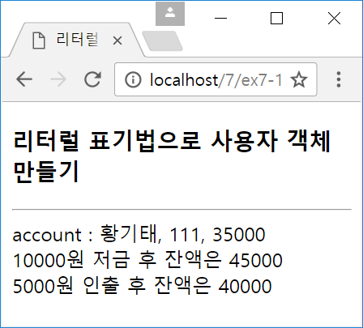
예제 7-10 리터럴 표기법으로 계좌를 표현하는 account 객체 만들기
<!DOCTYPE html>
<html>
<head><title>리터럴 표기법으로 사용자 객체 만들기</title>
<script>
//사용자 객체 만들기
var account = {
// 프로퍼티 생성 및 초기화
owner : "황기태", // 계좌 주인
code : "111", // 계좌 코드
balance : 35000, // 잔액 프로퍼티
// 메소드 작성
inquiry : function () { return this.balance; }, // 잔금 조회
deposit : function(money) { this.balance += money; }, // 저금. money 만큼 저금
withdraw : function (money) { // 예금 인출, money는 인출하고자 하는 액수
// money가 balance보다 작다고 가정
this.balance -= money;
return money;
}
};
</script></head>
<body>
<h3>리터럴 표기법으로 사용자 객체 만들기</h3>
<hr>
<script>
document.write("account : ");
document.write(account.owner + ", ");
document.write(account.code + ", ");
document.write(account.balance + "<br>");
account.deposit(10000); // 10000원 저금
document.write("10000원 저금 후 잔액은 " + account.inquiry() + "<br>");
account.withdraw(5000); // 5000원 인출
document.write("5000원 인출 후 잔액은 " + account.inquiry() + "<br>");
</script>
</body></html>

Slide 29
사용자 객체형의 생성자 만들기(ex11)
사용자 객체 생성을 위한 사용자 객체용 생성자(함수)를 만들어 사용 생성자는 첫자는 대문자로 함 파라메터는 속성(메서드는 제외)을 모두 집어 넣음 동일한 구조의 사용자 객체를 찍어 내듯이 만들어 사용(프로토타입이라 함)
Function Account(owner,code, balance) {
this.owner = owner; // 계좌 주인 프로퍼티 만들기
this.code = code; // 계좌 코드 프로퍼티 만들기
this.balance = balance; // 잔액 프로퍼티 만들기 // 메소드 만들기
this.inquiry = function () { return this.balance; }
this.deposit = function (money) { this.balance += money; }
this.withdraw = function (money) { // 예금 인출, money는 인출하는 액수
// money가 balance보다 작다고 가정
this.balance -= money;
return money;
}
} var account = new Account(＂황기태", "111", 35000);
avr account1 = new Account((“김기태", “211", 45000);

Slide 30
<body>
<h3>사용자가 만드는 생성자를 이용하여 객체 생성</h3>
</hr>
<div id="div1"></div>
<!-- write함수대신 이곳에 출력 -->
<script>
//사용자가 만드는 생성자는 함수이며 이름의 첫자를 대문자로 만들고 파라메터는 그 객체의
//속성(메서드 제외)으로 한다
function Person(first,last,age,eye) {
//속성값의 초기화 하는데 받은 파라메터 값으로 초기화
this.first = first;
this.last = last;
this.age = age;
this.eye = eye;
//메서드
this.fullname = function() {
return this.first + this.last;
}
}
const myFather = new Person("John","Doe",50,"blue");
const myMother = new Person("Sally", "Rally", 48, "green");
//const는 var을 나타내는 ES6(자바스크립트6버젼부터 사용하는 개선된 var)
//사용자가 만든 생성자로 동일한 타입의 객체를 만듬
document.getElementById("div1").innerHTML =
"My father is " + myFather.age + ". My mother is " + myMother.age;
</script>
</body>

Slide 31
생성자 함수를 이용하여 만든 객체에는 속성이나 메서드 추가는 간단하다 myFather. nationality = "English"; myFather.name = function () { return this.firstName + " " + this.lastName; }; 단 생성된 객체에만 적용이된다(myMother객체에는 해당 안됨)

Slide 32
prototype
생성자에 속성을 추가하지 않고 Person.nationality = "English"; 처럼 속성을 추가 할수 없다(생성된 객체는 가능)
function Person(first, last, age, eyecolor) { this.firstName = first; this.lastName = last; this.age = age; this.eyeColor = eyecolor; this.nationality = "English"; } 처럼 생성자에 추가 해주어야 한다. Prototype을 사용하면 바로 추가가 가능하다 Person.prototype.nationality = "English"; prototype은 Object객체가 소유 하므로 어떤 객체 든지 사용 가능

Slide 33
<script>
function Person(first, last, age, eye) {
this.firstName = first;
this.lastName = last;
this.age = age;
this.eyeColor = eye;
}
Person.prototype.name = function() {
return this.firstName + " " + this.lastName
};
const myFather = new Person("John", "Doe", 50, "blue");
document.getElementById("demo").innerHTML =
"My father is " + myFather.name();
</script>

